Slide 1

VISAGE BARBER
3º SEMINÁRIO · TCC ENGENHARIA DE SOFTWARE
Plataforma de agendamento para barbearias com visagismo assistido por IA
Alice Campos
Gabriel Alves Santos
Lucas Alves Santos
Notes:
3º Seminário do TCC. Desde o 1º seminário: aplicativo mobile (React Native + Expo), visagismo por foto com IA, chat cliente-barbeiro e avaliações.

Slide 2
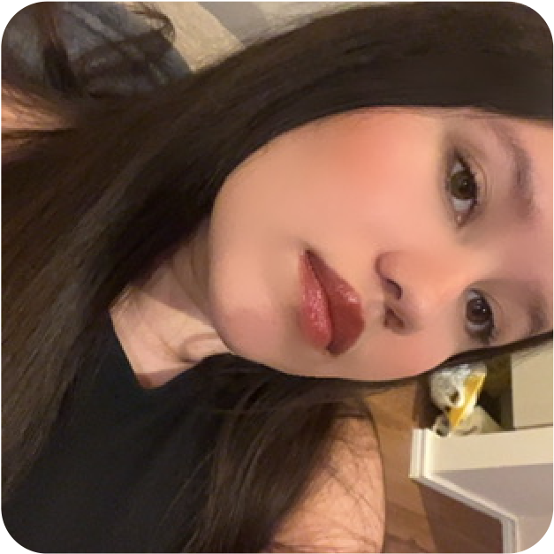



Quem desenvolve o projeto
EQUIPE
Alice Campos
Gabriel Alves
Lucas Alves
Mônica Mara
DOCUMENTAÇÃO E FRONT-END
DEV FULL-STACK
DEV FULL-STACK
ORIENTADORA

Slide 3
O que é o Visage Barber?
VISÃO GERAL
Uma plataforma web e mobile que conecta clientes e barbearias e une, em um só lugar, o agendamento online e a recomendação de cortes por visagismo.
01
AGENDAMENTO ONLINE
O cliente escolhe serviço, barbeiro, data e horário em poucos passos, e o barbeiro acompanha a agenda organizada.
02
VISAGISMO COM IA
3 PERFIS DE ACESSO
Uma foto ou um quiz identifica o formato do rosto e gera a recomendação de corte e barba para o cliente.
CLIENTE
BARBEIRO
ADMINISTRADOR
Notes:
Novidade: além da versão web, o sistema agora tem aplicativo mobile, e o visagismo passou a analisar a foto do cliente com IA.

Slide 4
O que acontece hoje nas barbearias
PROBLEMA
01
02
03
AGENDAMENTO INFORMAL
DESORGANIZAÇÃO DA AGENDA
FALTA DE PERSONALIZAÇÃO
Horários marcados por mensagem ou ligação, sem um registro centralizado.
Conflitos de horário, esquecimentos e faltas difíceis de acompanhar.
O cliente escolhe o corte sem orientação sobre o que combina com o seu rosto.
74%
dos brasileiros preferem agendar serviços online.

Slide 5


Concorrentes e inspirações
MERCADO
PLATAFORMA | AGENDAMENTO | VISAGISMO
AppBarber
BestBarbers
Visage Barber
DIFERENCIAL
As plataformas atuais resolvem a agenda.
O Visage Barber une o agendamento à recomendação de corte por visagismo, no mesmo sistema.

Slide 6
Monetização por assinatura
MODELO DE NEGÓCIO
PLANO 01
PLANO 02
PLANO 03
Básico
Pró
Premium
BARBEARIAS PEQUENAS
ESTABELECIMENTOS MÉDIOS
REDES / FRANQUIAS
Agendamento online
Até 2 barbeiros
Módulo de visagismo
Agendamento online
Barbeiros ilimitados
Módulo de visagismo
Tudo do plano Pró
Suporte prioritário
Relatórios
O cliente final (quem agenda) utiliza a plataforma gratuitamente. A receita vem dos estabelecimentos que assinam o serviço.

Slide 7






Tecnologias utilizadas
ARQUITETURA
WEB
MOBILE
BACK-END
React + Vite
React Native + Expo
Node.js + Express
Aplicação web do cliente e painel gerencial.
Aplicativo para clientes, barbeiros e administradores.
API de cadastro, recomendação, métricas e visagismo.
BANCO DE DADOS
INTELIGÊNCIA ARTIFICIAL
VERSIONAMENTO
Supabase
Google Gemini
Git + GitHub
PostgreSQL, autenticação e regras de acesso por perfil.
Análise da foto do rosto e recomendação de visagismo.
Controle de versão e colaboração da equipe.
Notes:
Mudanças desde o 1º seminário: aplicativo mobile em React Native + Expo, API em Express e análise facial pelo Google Gemini (modelo gemini-2.5-flash).

Slide 8


Requisitos funcionais
REQUISITOS
RF01
Cadastro de usuários com perfis distintos
RF15
Tela inicial com a proposta do Visage Barber
RF02
Autenticação por e-mail e senha
RF16
Acesso distinto para cliente e administrador
PROGRESSO
RF03
Cadastro de cortes
RF17
Histórico de agendamentos do cliente
22 / 27
RF04
Cadastro de barbeiros
RF18
Edição de dados cadastrais pelo cliente
RF05
Horários de funcionamento e disponibilidade
RF19
Catálogo de cortes com nome, descrição e imagem
RF06
Barbeiros, serviços e horários disponíveis
RF20
Dashboard com indicadores do estabelecimento
RF07
Agendamento com barbeiro, serviço e horário
RF21
Agendamentos com filtros por data, barbeiro e status
Concluídos: 22
Em andamento: 5
RF08
Cancelamento de agendamento pelo cliente
RF22
Ativação e desativação de barbeiros
RF09
Horários agendados pelo cliente
RF23
Ativação e desativação de cortes do catálogo
ALÉM DO ESCOPO
RF10
Módulo de visagismo na tela inicial
RF24
Atualização de status do atendimento
Chat cliente–barbeiro
Avaliação do atendimento
Recuperação de senha
Tema claro e escuro
RF11
Envio de foto para análise do formato facial
RF25
Cadastro direto pelo cliente na plataforma
RF12
Perguntas sobre preferências e estilo pessoal
RF26
Perfil completo do cliente para o administrador
RF13
Recomendação personalizada de corte
RF27
Notificação ao barbeiro após o agendamento
RF14
Agenda do dia do barbeiro
Notes:
No 1º seminário eram 16 requisitos concluídos; agora são 22 de 27. Em desenvolvimento: RF19 (falta a imagem no catálogo), RF21 (filtros por data/barbeiro), RF23 (ativar/desativar cortes), RF26 (perfil completo do cliente para o admin) e RF27 (push depende de build de desenvolvimento, não funciona no Expo Go).

Slide 9
Roteiro da demonstração
DEMONSTRAÇÃO
01
02
03
ACESSO
AGENDAMENTO
VISAGISMO COM IA
Cadastro, login e os perfis de cliente, barbeiro e administrador.
Escolha de serviço, barbeiro, data e horário; cancelamento e histórico.
Envio da foto, análise do rosto e recomendação de corte e barba.
04
05
06
PAINEL DO BARBEIRO
CHAT E AVALIAÇÃO
ADMINISTRAÇÃO
Agenda do dia, disponibilidade e status dos atendimentos.
Conversa entre cliente e barbeiro e nota do atendimento.
Dashboard de indicadores e gestão de barbeiros e usuários.

Slide 10
DEMONSTRAÇÃO

Slide 11
OBRIGADO!
CONTATOS
A EQUIPE AGRADECE
Alice Campos
alice.campos@aedb.br
Gabriel Santos
gabriel.santos2@aedb.br
Lucas Santos
lucas.santos1@aedb.br

